Slide 1
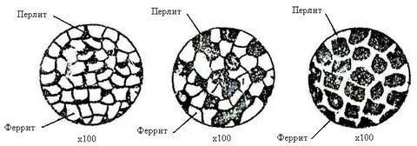
Диаграмма состояния сплава железо-углерод: Перлит

Slide 2
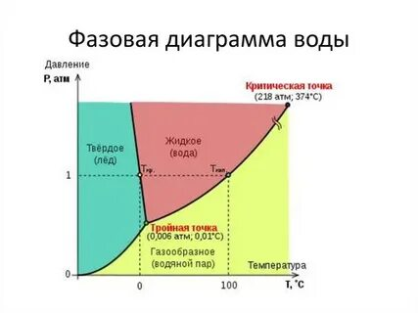
Что такое диаграмма состояния?
Диаграмма состояний — это граф специального вида, который представляет некоторый автомат. Она описывает процесс изменения состояний только одного класса, а точнее — одного экземпляра определённого класса, то есть моделирует все возможные изменения в состоянии конкретного объекта.

Slide 3
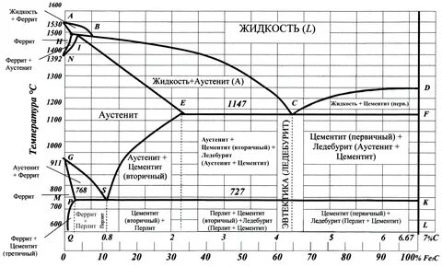
Диаграмма состояния железо-углерод (Fe-C): Основные компоненты
Диаграмма состояния железо—углерод (иногда её называют «диаграмма железо—цементит») — графическое отображение фазового состояния сплавов железа с углеродом в зависимости от их химического состава и температуры.

Slide 4
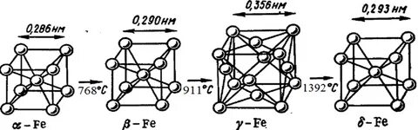
Углерод: Ключ к прочности стали
• Углерод является ключевым легирующим элементом в сталях.
• Даже небольшое количество углерода (до 2%) значительно изменяет механические свойства железа:
• Повышается прочность
• Повышается твердость
• Снижается пластичность
• Углерод влияет на микроструктуру стали, формируя различные фазы и структуры.

Slide 5
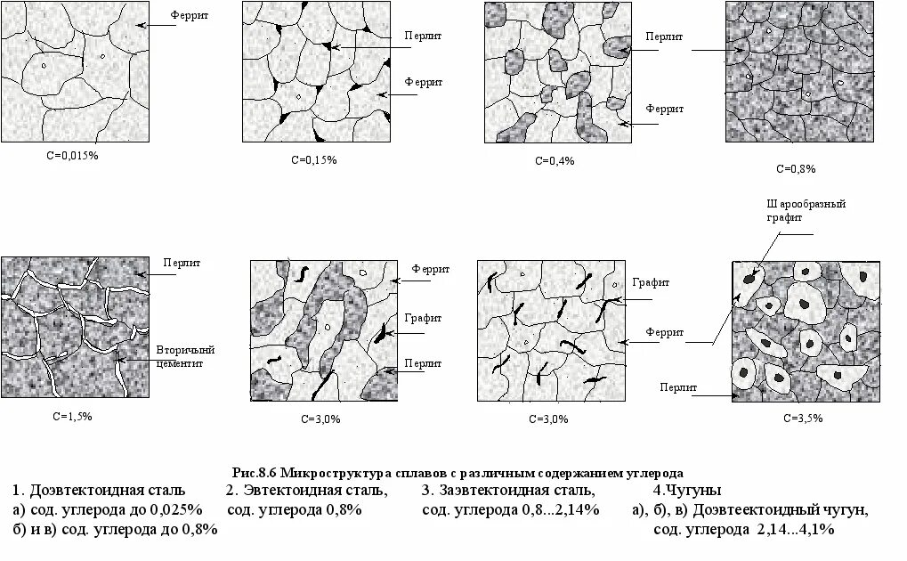
Перлит: Определение и состав
Перлит - это эвтектоидная микроструктура, образующаяся в сталях при медленном охлаждении аустенита.

Slide 6
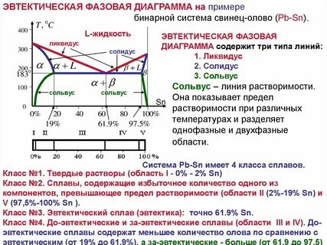
Формирование перлита: Эвтектоидная реакция
• Эвтектоидная реакция: γ (Аустенит) → α (Феррит) + Fe3C (Цементит)
• Процесс:
1. Аустенит (γ-Fe) охлаждается до эвтектоидной температуры (727°C).
2. При этой температуре аустенит становится нестабильным и распадается на феррит и цементит.
3. Эти фазы образуют чередующиеся слои, формируя перлитную структуру.
• Механизм:
• Диффузионный процесс (перераспределение углерода).
• Скорость охлаждения влияет на размер ламелей.

Slide 7
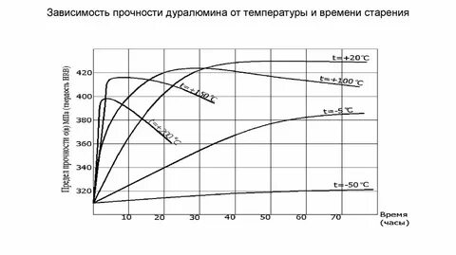
Влияние скорости охлаждения на размер ламелей перлита
• Размер ламелей перлита зависит от скорости охлаждения:
• Медленное охлаждение: Более толстые ламели (грубый перлит). Меньшая прочность и твердость.
• Быстрое охлаждение: Более тонкие ламели (мелкодисперсный перлит). Большая прочность и твердость.

Slide 8
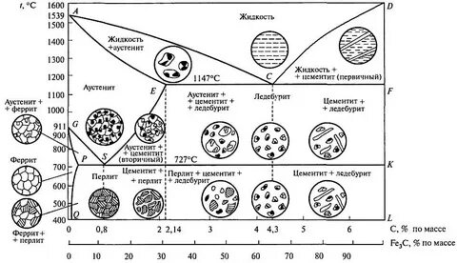
Свойства перлита
• Прочность: Значительно выше, чем у
чистого феррита.
• Твердость: Выше, чем у феррита, но ниже, чем у цементита.
• Пластичность: Ограниченная, но лучше, чем у цементита.
• Свойства зависят от:
• Размера ламелей.
• Соотношения феррита и цементита.

Slide 9
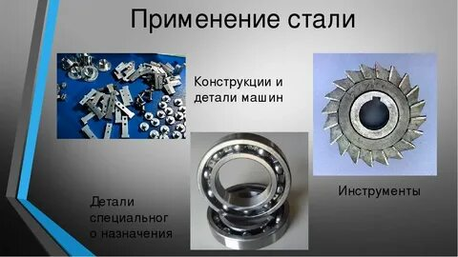
Применение перлита
• Перлит - важная микроструктура во многих сталях.
• Применение:
• Рельсы: Требуется хорошая износостойкость и прочность.
• Стальная проволока: Прочность на растяжение важна.
• Трубы: Требуется сочетание прочности и пластичности.
• Автомобильные детали: Различные компоненты требуют разных сочетаний свойств.

Slide 10
Заключение
• Диаграмма состояния Fe-C - важный инструмент для понимания поведения сталей.
• Перлит – важная эвтектоидная структура, влияющая на свойства сталей.
• Размер ламелей перлита контролируется скоростью охлаждения.
• Перлит обладает хорошим сочетанием прочности и твердости, что делает его полезным во многих применениях.

